Slide 1

IoT HỆ THỐNG GIÁM SÁT Ô NHIỄM KHÔNG KHÍ
Sinh viên thực hiện:
Lương Văn Xưởng – 1911060329
Phạm Vũ Phi Long - 1911066192

Slide 2
4 PHẦN
TỔNG QUAN
Tên đề tài, mục đích, đối tượng, nhiệm vụ, phương pháp nghiên cứu, kết quả đạt được.
CƠ SỞ LÝ THUYẾT
Internet of Things, Uno WIFI-WeMos,Fritzing, C/C++,Firebase, MIT App.
1
2
Uno WIFI-WeMos, SHARP GP2Y10, Sơ đồ nối dây, cách hoạt động cảm biến.
MÔ PHỎNG THIẾT BỊ
Chạy vận hành, cách thử nghiệm.
DEMO
3
4

Slide 3
TỔNG QUAN
1.

Slide 4
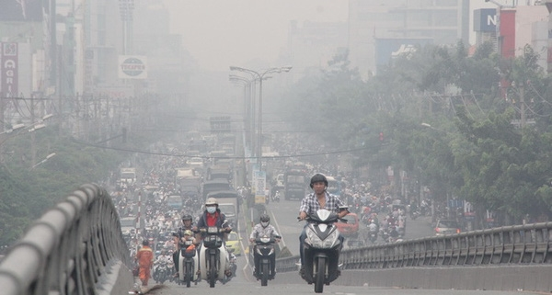
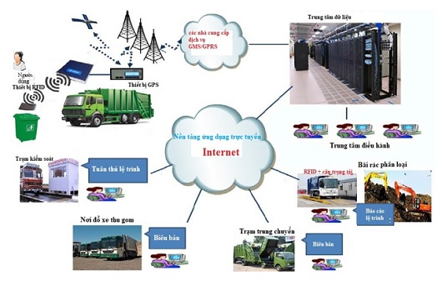
IoT – Hệ thống giám sát ô nhiễm môi trường.
Thực trạng
Phương pháp nghiên cứu
Tìm hiểu, lắp đặt, vận hành của mạch Arduino nối cảm biến thông qua điện trở và tụ điện.
Thiết kế mô hình, mô phỏng thiết bị cách nối dây dẫn.
Mục đích nghiên cứu
Xác định mức độ ô nhiễm môi trường.
Hiểu biết các ứng dụng IoT.
Cách lắp đặt, vận hành các thiết bị.
Sử dụng môi trường Uno WIFI, ngôn ngữ C/C++.

Slide 5
CƠ SỞ LÝ THUYẾT
2.

Slide 6





Internet of Things (IoT) Internet vạn vật. Hệ thống thiết bị tính toán máy móc cơ khí và kỹ thuật số hoặc con người liên quan đến nhau và khả năng truyền dữ liệu qua mạng mà không yêu cầu tương tác giữ người và máy tính.
Fritzing
Phần mềm thiết kế mô phỏng thiết bị
Arduino IDE
Phần mềm biên dịch
C/C++
Ngôn ngữ lập trình hướng đối tượng
Firebase
Lưu trữ dữ liệu
Mit App
Hoạt động dựa trên nền tảng Android

Slide 7
MÔ PHỎNG THIẾT BỊ
3.

Slide 8
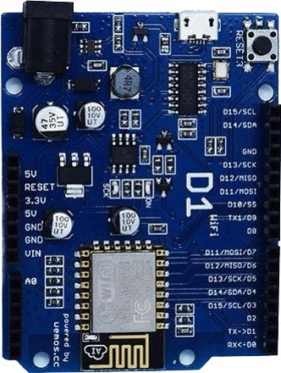
WEMOS D1 R2
Giống thiết kế Arduino Uno.
Tập trung Module wifi Soc ESP8266.
Thu thập dữ liệu và điều khiển qua wifi.
Chip hoạt động chính ESP-8266EX.
Cổng vào/ ra Digital:
2 chân Serial: 0 (RX) và 1 (TX).
6 Chân PWM (~): 3, 5, 6, 9, 10, 11.
4 chân SPI: 10(SS), 11(MOSI), 12(MISO), 13 (SCK).
1 chân LED: 13
Chân Analog: A0
Chân năng lượng: GND, 5V, 3.3V, Vin.
4
2
1
3

Slide 9
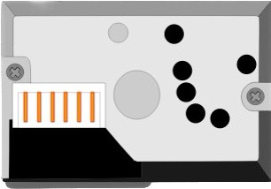
CảM biến bụi SHRAP GP2Y10
Cảm biến phát hiện bụi bằng cách sử dụng hệ thống cảm nhận quang học như nguồn sáng.
4
6
2
5
Chân | Tên chân | Công dụng
1 | V-LED | Cấp nguồn 5V
2 | LED – GND | Chân cấp nguồn âm của LED
3 | LED | Chân sử dụng để bật LED phát ra ánh sáng hồng ngoại
4 | S-GND | Chân nối đất của cảm biến bụi quang GP2Y1014AU0F
5 | VOUT | Chân này tạo ra các xung điện áp ở dạng tín hiệu tương tự (analog) tỉ lệ với lưu lượng bụi.
6 | VCC | Chân VCC cấp nguồn cho cảm biến bụi quang học và điện áp hoạt động nằm trong khoảng từ 4,5V đến 5V
1
3

Slide 10

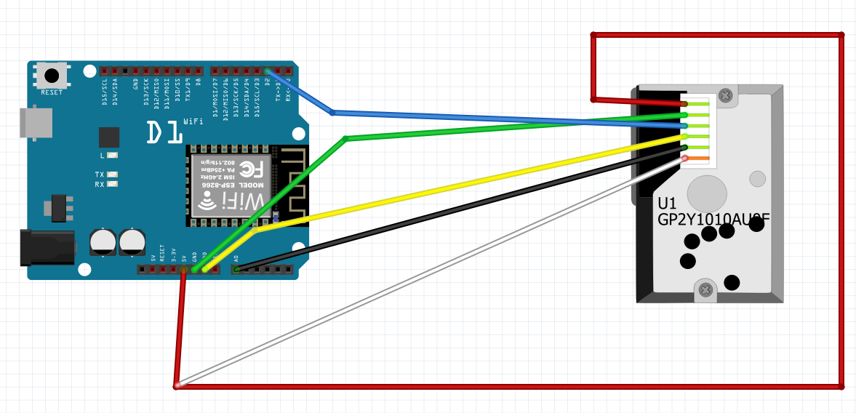
Sơ đồ nối dây

Slide 11
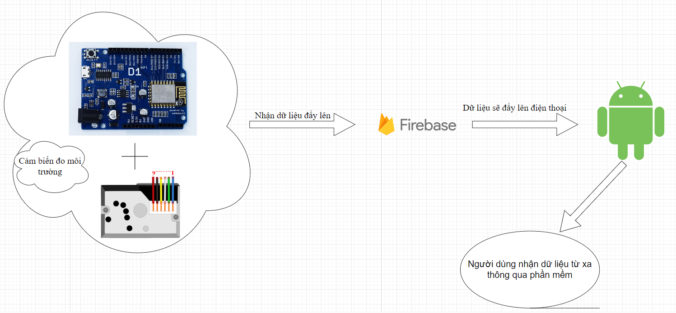
Sơ đồ hoạt động

Slide 12
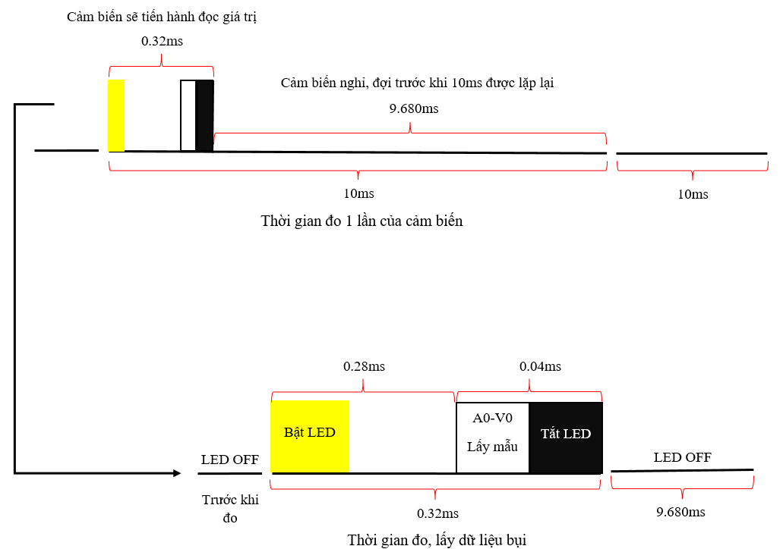
Sơ đồ lấy mẫu

Slide 13
DEMO
4.

Slide 14
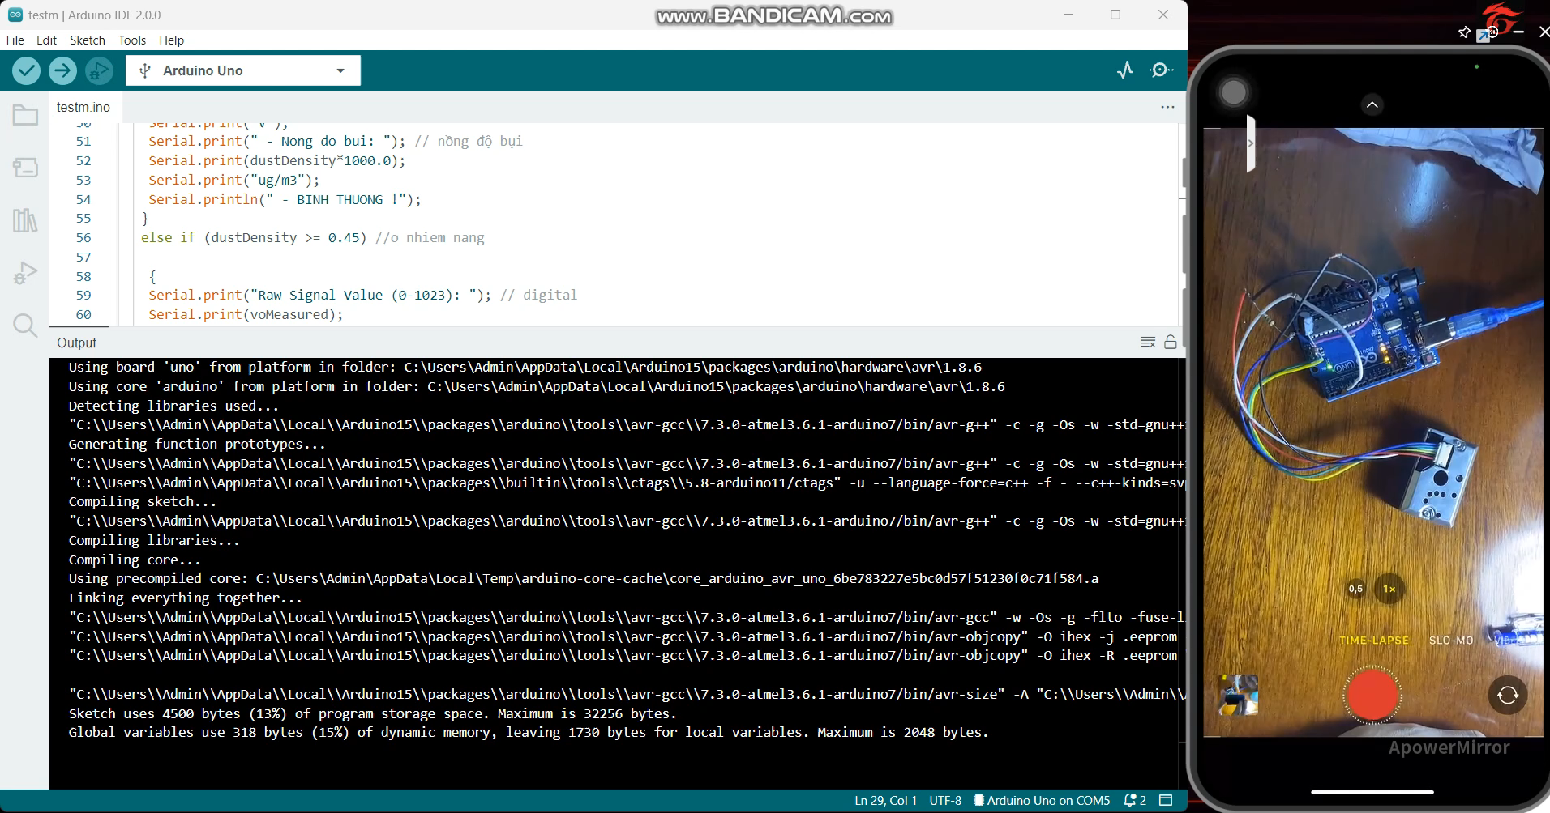

Slide 15

Thanks
I am LUONG VAN XUONG
I am Pham Vu Phi Long

